Slide 1
Августовская конференция
педагогических работников Карагайского района
Результаты и перспективы развития системы образования Карагайского муниципального района в контексте реализации национального проекта «Образование»
29 августа 2019 г.

Slide 2
Доступность дошкольного образования
7 дошкольных образовательных организаций;
12 структурных подразделений «Детский сад»;
5 круглосуточных групп;
2861 ребенок в возрасте от 0 до 7 лет, из них получили направления в ДОУ:
Дети в возрасте с 1,5 до 3 лет – 78,06 %
Дети в возрасте с 3 до 7 лет – 100 %
Дети в возрасте от 1 года до 6 лет – 65,1%

Slide 3
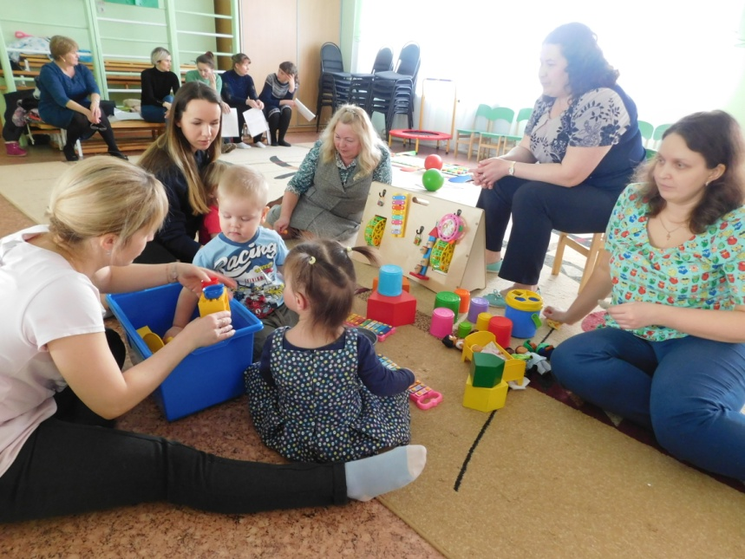
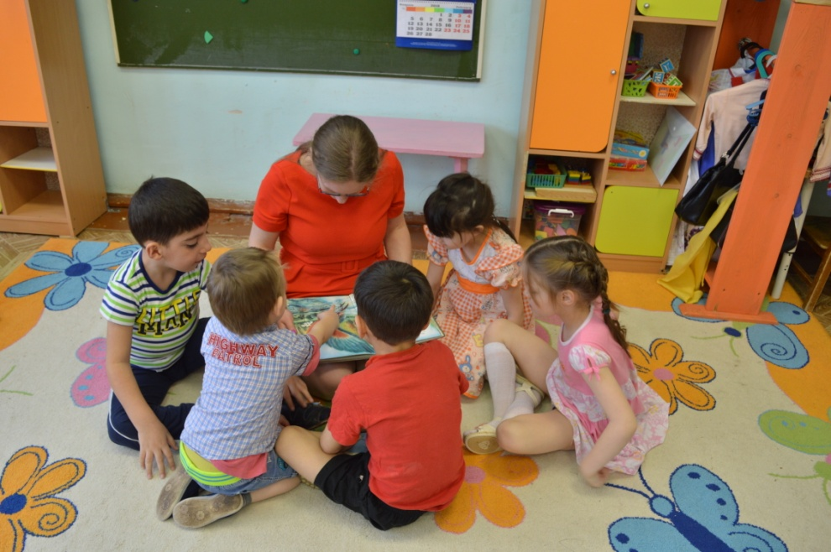
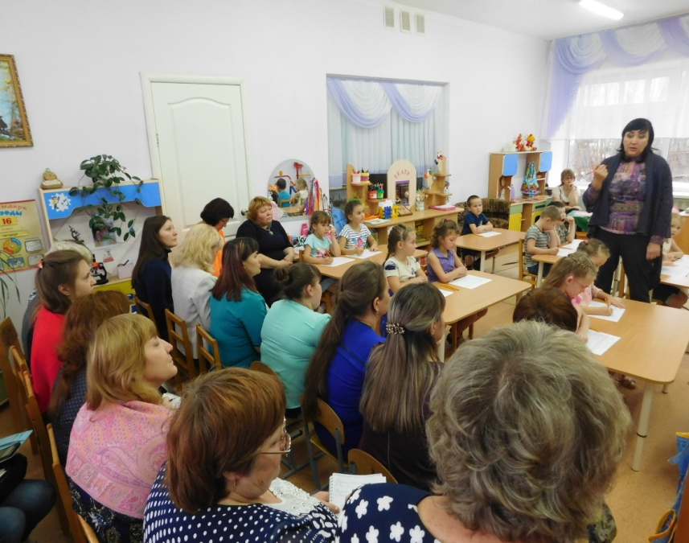
Инклюзивное образование дошкольников
Notes:
фото

Slide 4
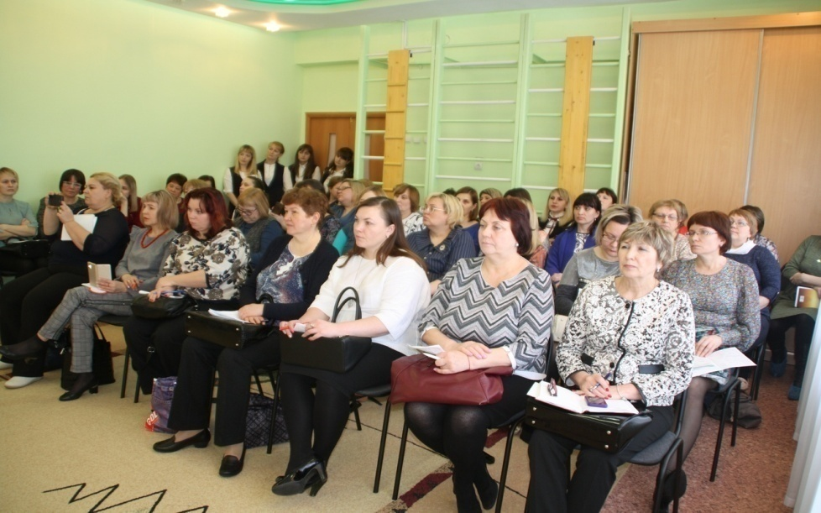
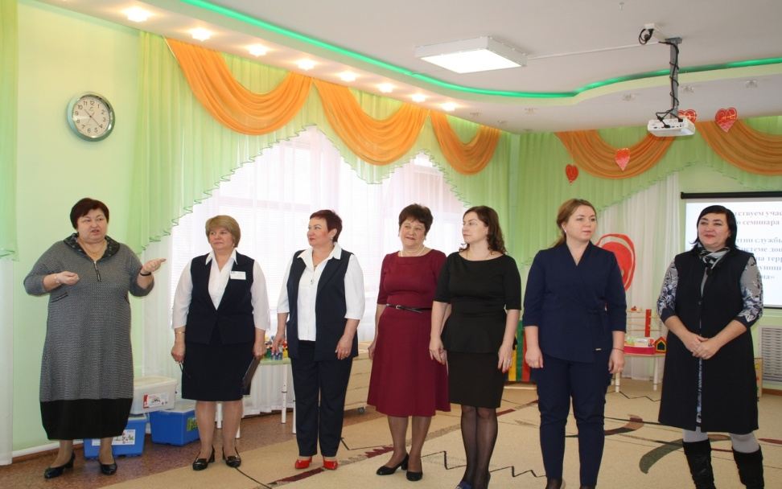
Краевой семинар «О развитии службы ранней помощи в системе дошкольного образования на территории Карагайского МР»
51 педагог
Серебрянникова Е.В., консультант отдела дошкольного образования Министерства образования и науки
Меньшикова О.А., руководитель краевой рабочей группы Министерства образования и науки
Перетягина А.Г., старший научный сотрудник ИРО ПК
12 муниципальных территорий
Пермь
Кунгур
Очерский МР
Ильинский МР
Нытвенский МР
Сивинский МР
Гайнский МР
Косинский МР
Частинский МР
Кочевский МР
Кудымкарский МР
Верещагинский МР

Slide 5
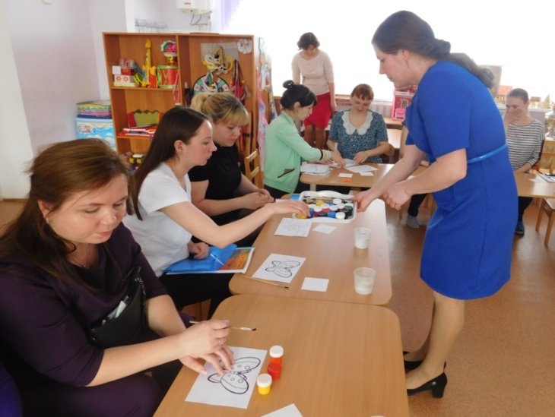
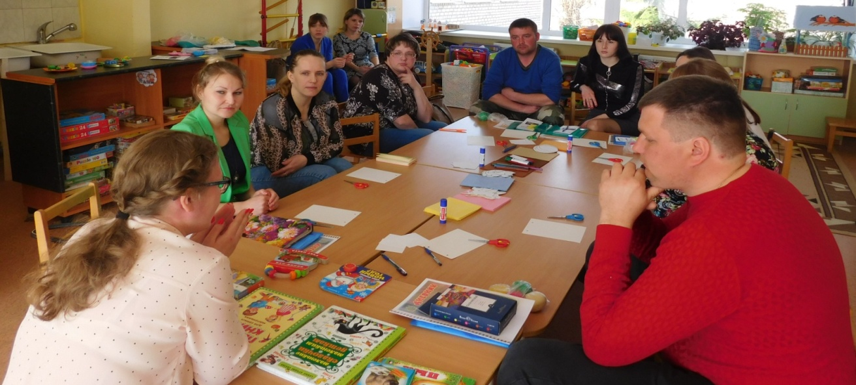
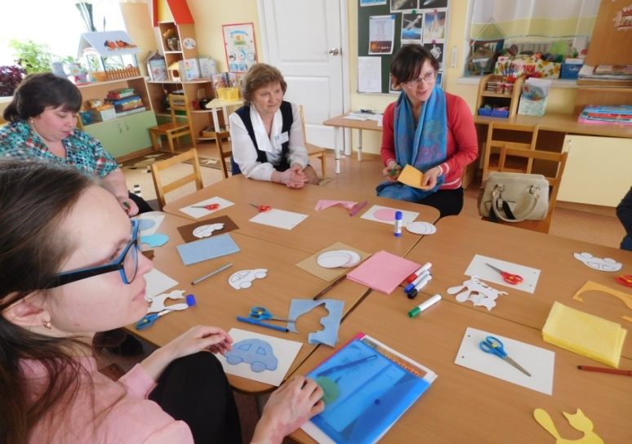
Муниципальный форум родителей детей, не посещающих детский сад «Расти малыш»
25 педагогов ДОУ
50 родителей
Лекторий для родителей
Мастер классы

Slide 6
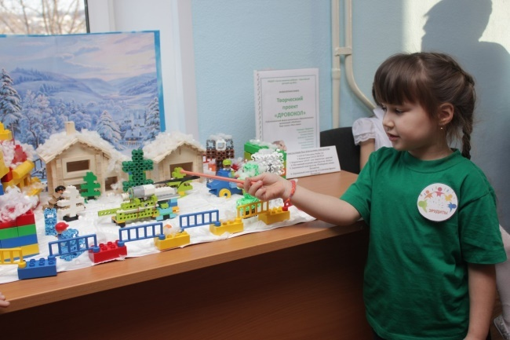
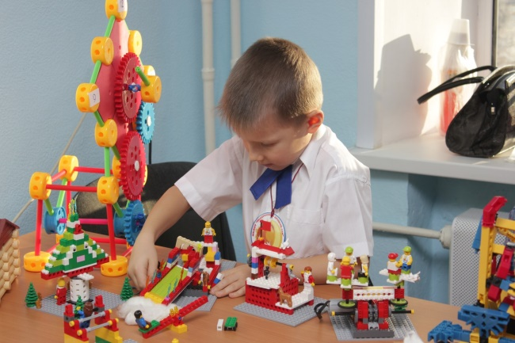
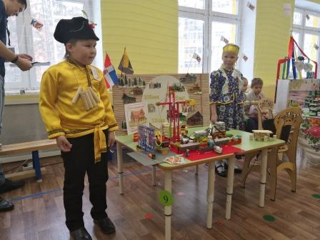
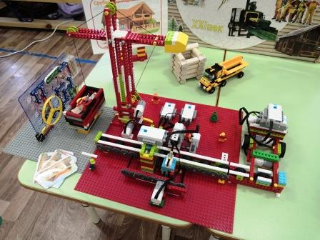
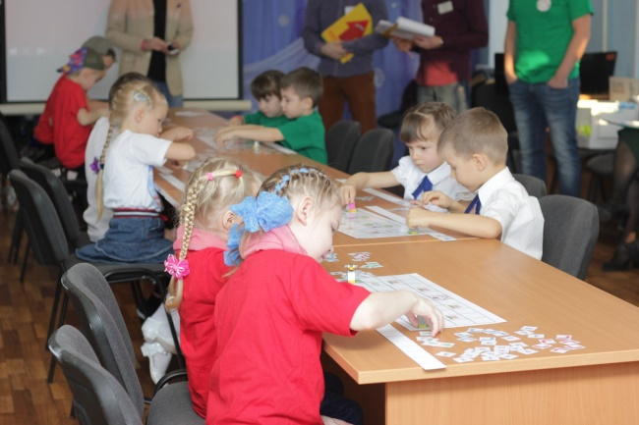
Краевой проект «Детский техномир»
Карагайский детский сад № 3
Карагайский детский сад № 5
Савинский детский сад «Совенок»

Slide 7
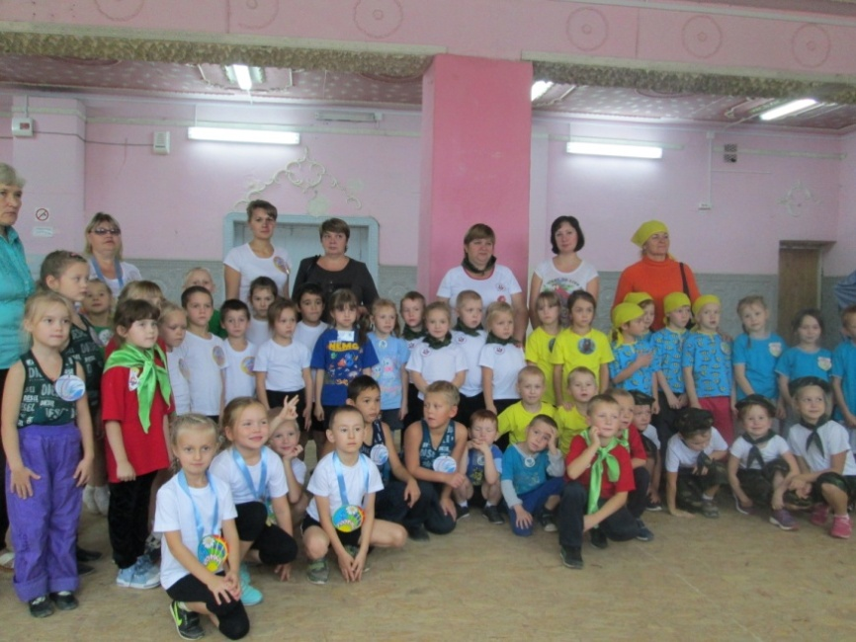
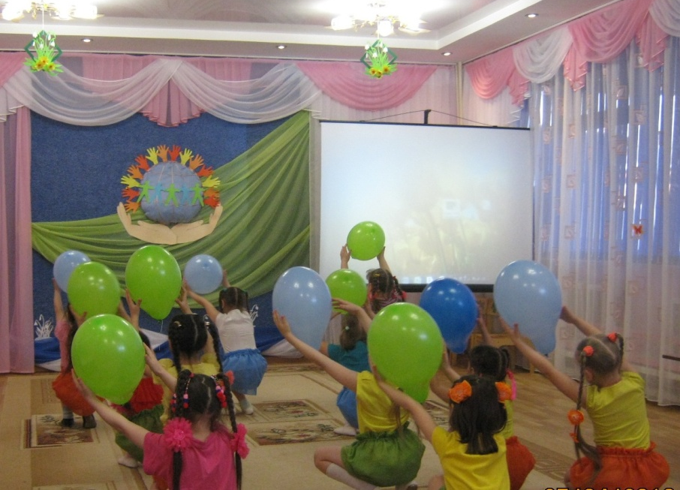
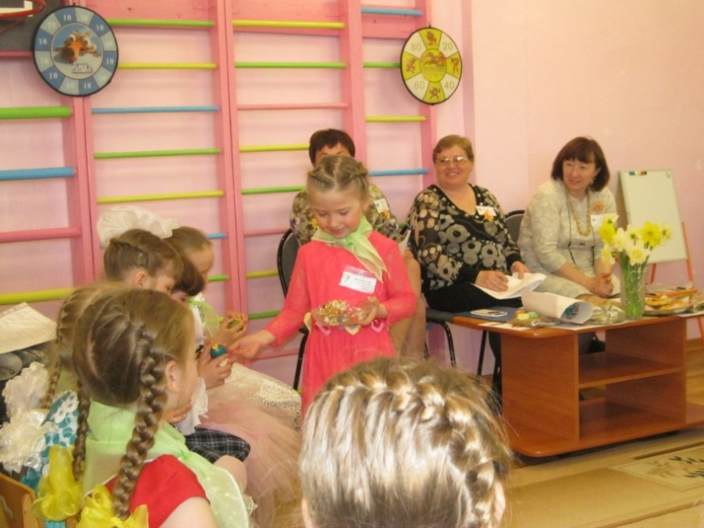
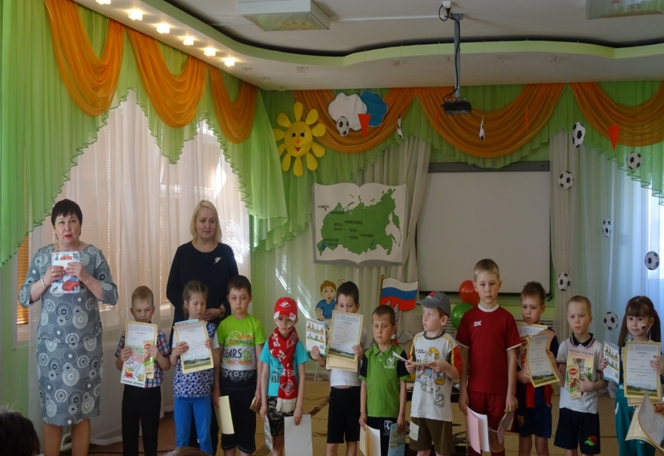
Создание условий для развития и воспитания

Slide 8
Образовательная сеть. Доступность образования
8 средних школ
2 основных школы
1 коррекционная
школа - интернат

Slide 9
Модернизация системы образования
Третья муниципальная метапредметная олимпиада
Номинации: «Смысловое чтение»
«Публичное выступление»
«Моделирование»
«Аргументация в дискуссии»
«Учебное сотрудничество»
80 учащихся
11 образовательных организаций
VI Краевая метапредметная олимпиада
Победители, учащиеся МБОУ «Карагайская СОШ № 1»
Михалева Анна - 2 место «Аргументация в дискуссии»
Рачев Владислав - 2 место «Моделирование»
Огорельцева Дарья - 2 место «Публичное выступление»

Slide 10
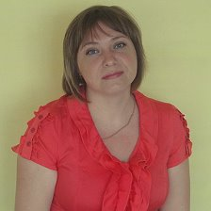
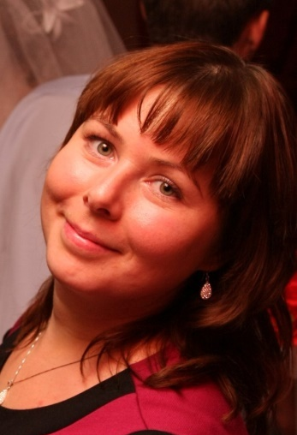
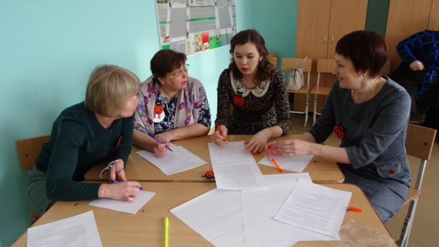
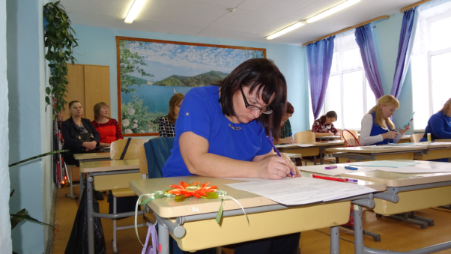
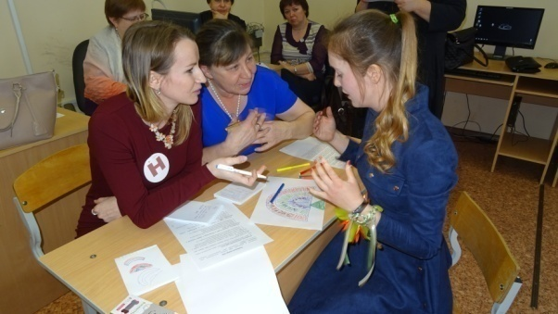
Модернизация системы образования
II метапредметная олимпиада Пермского края
Призеры
Муниципальный конкурс
«Учитель года – 2018»
Метапредметная олимпиада педагогов
40 участников
5 номинаций
Номинация
«Смысловое чтение»
Суменкова
Евгения Павловна,
КСОШ № 1
Номинация
«Аргументация в дискуссии»
Загуляева
Оксана Сергеевна,
МСОШ
6 учреждений

Slide 11
Фестиваль активных образовательных практик
ОТВЕТСТВЕННОЕ РОДИТЕЛЬСТВО: ВОСПИТАНИЕ В ПАРТНЕРСТВЕ
место проведения: КСОШ 2
ФОРМИРОВАНИЕ УВЛЕЧЕННОСТИ, ПОДДЕРЖКА ИНТЕРЕСА, РАЗВИТИЕ СПОСОБНОСТЕЙ ДЕТЕЙ И ПОДРОСТКОВ
место проведения: ДДТ
БЫТЬ ПОЛЕЗНЫМ И НУЖНЫМ: ПРАКТИКИ ВОЛОНТЕРСТВА И ДОБРОВОЛЬЧЕСТВА
место поведения: ЦИКТ
Порошина Т.И., ведущий научный сотрудник ГАУ ДО «ИРО ПК», к.пс.н.,
Катаева С.Н., начальник РУО
АКТИВНЫЕ ОБРАЗОВАТЕЛЬНЫЕ ПРАКТИКИ ПРОФЕССИОНАЛЬНОГО И ЛИЧНОСТНОГО САМООПРЕДЕЛЕНИЯ ОБУЧАЮЩИХСЯ
МЕСТО ПРОВЕДЕНИЯ: КСОШ 1
Шурмина И.Ю., н. сотрудник отдела воспитания и социализации ГАУ ДПО ИРО ПК,
Коротаева И.Г., заместитель начальника РУО
Чащинов Е.Н., ведущий научный сотрудник ГАУ ДО «ИРО ПК», к.филол.н.,
Седова Т. Н., специалист РУО
Дремина И.А., н. сотрудник отдела воспитания и социализации ГАУ ДПО ИРО ПК,
Юрлова Н.И., заместитель начальника РУО

Slide 12
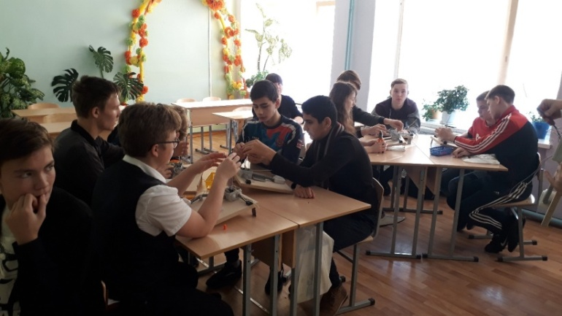
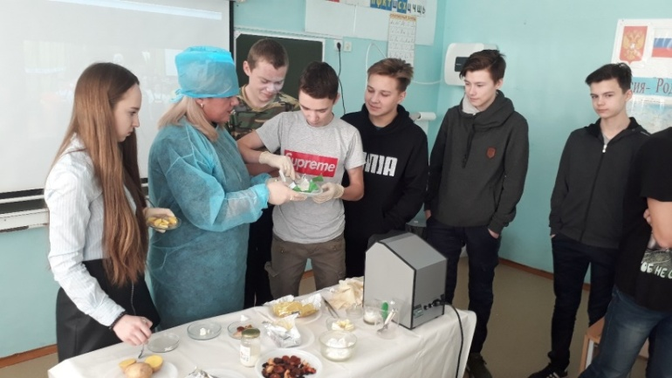
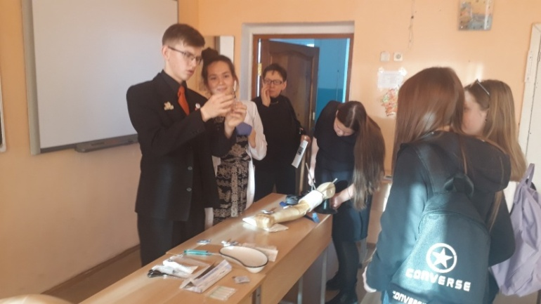
Ярмарка учебных мест
464 обучающихся 8-11 классов
17 учреждений высшего и среднего профессионального образования
27 мастер-классов и профессиональных проб
Профориентационное тестирование
Выбор одного из 4 направлений
Творческое направление
Технические направление
Социальное направление
Направление для детей с ОВЗ
Организация «Вертушек» мастер-классов и профессиональных проб в рамках одного направления

Slide 13
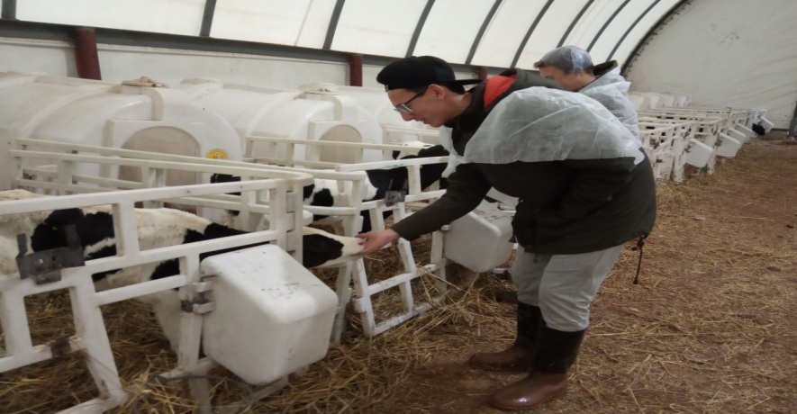
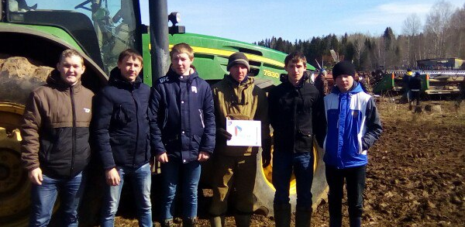
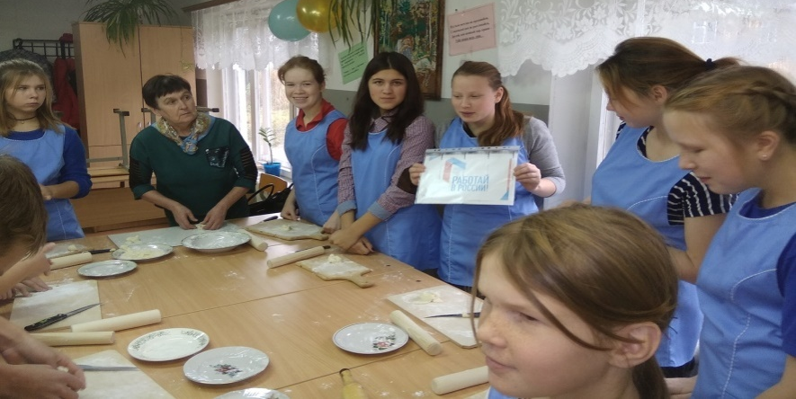
Неделя без турникетов
15-21 октября 2018 года
14 предприятий и производств
Экскурсии и мастер-классы в Филиале Зюкайского аграрного техникума
Конкурс «Я хочу работать в Карагайском районе»
Более 300 участников

Slide 14
Проект «Кадры для села» (модель)
МБОУ «Карагайская СОШ №1
КСК (краткосрочные курсы)
ПГМО (поточно-групповой метод обучения)
Предпрофильные группы обучающихся 7-9 кл. с углубленным изучением предметов
Тьюторское сопровождение
ФГБОУ ВО «ПГАТУ»
(СПО агронаправленности)
ПРЕДПРИЯТИЯ АПК Карагайского района
Проведение КСК
Проведение уроков в рамках ПГМО
Лаборатории
Полигоны
Организация «Образовательных путешествий» (экскурсий)
Ознакомление с производством

Slide 15
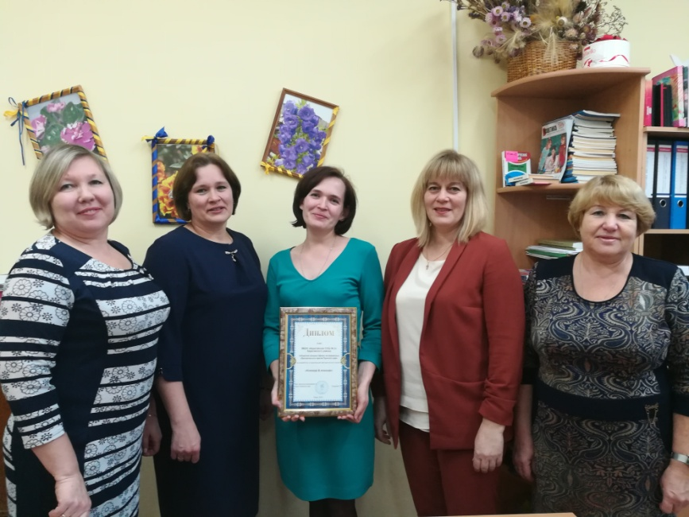
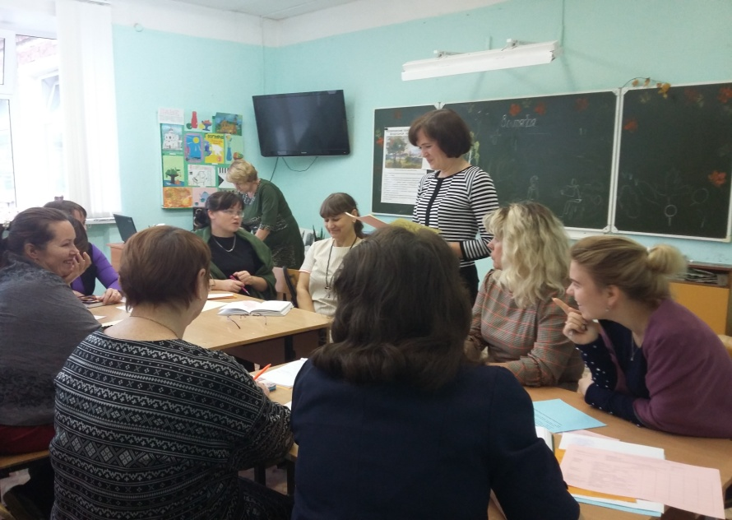
Модернизация системы образования
МБОУ «Карагайская СОШ № 2»
Краевая апробационная площадка ФГОС ООО
Метапредметная олимпиада (свыше 80 участников)
Метапредметный лагерь
Победитель краевого конкурса “Школа инновационных образовательных практик”
175 000 р. - грант на реализацию методического проекта “Инновационные практики формирования и развития социальной компетентности у обучающихся”

Slide 16
Муниципалитеты – лидеры по среднему баллу ЕГЭ
Русский язык |  |  |  | Математика профильная |  |  |  | По всем предметам
№ п/п | Территория | Ср. балл |  | № п/п | Территория | Ср. балл |  | № п/п | Территория | Ср. балл
1 | г. Кудымкар | 76,8 |  | 1 | Частинский р-н | 67,8 |  | 1 | г. Кудымкар | 66,4
2 | г. Кунгур | 74,6 |  | 2 | Еловский р-н | 67,2 |  | 2 | г. Пермь | 66,3
3 | Юрлинский р-н | 74,6 |  | 3 | Березовский р-н | 65,0 |  | 3 | Березовский р-н | 66,0
4 | Частинский р-н | 74,2 |  | 4 | Чернушинский р-н | 63,6 |  | 4 | Частинский р-н | 65,9
5 | Чернушинский р-н | 72,8 |  | 5 | г. Кудымкар | 63,3 |  | 5 | г. Кунгур | 65,8
6 | Березовский р-н | 72,8 |  | 6 | г. Пермь | 63,1 |  | 6 | Чернушинский р-н | 65,1
7 | г. Пермь | 72,7 |  | 7 | Чусовской р-н | 62,2 |  | 7 | Еловский р-н | 65,0
8 | г. Соликамск | 72,3 |  | 8 | Чайковский р-н | 62,2 |  | 8 | г. Соликамск | 64,9
9 | Нытвенский р-н | 71,3 |  | 9 | Верещагинский р-н | 61,7 |  | 9 | ЗАТО "Звездный" | 64,5
10 | Чайковский р-н | 70,5 |  | 10 | Октябрьский р-н | 61,4 |  | 10 | Чайковский р-н | 63,9
Абсолютные лидеры по доле высокобалльных работ, доле 100-балльников и 225-балльников:
★ г. Кудымкар
★ г. Пермь
Березовский район
г. Кунгур
Чернушинский район
★ г. Соликамск
Еловский район
ЗАТО Звездный
★ Чайковский район
Чусовской район
★ Лидеры в течение 3-х лет
Notes:
Соликамск – 5
Пермь – 8
Березовский - 11

Slide 17
Поддержка талантливых детей
Всероссийская олимпиада школьников
10 школ
685 участников муниципального этапа
150 призовых мест
49 победителей (в 2016 г. – 39)
13 участников краевого этапа
2 призера (физкультура – 1, экология – 1)
ПРИЗЕРЫ КРАЕВОГО ЭТАПА
Кайгородова Александра, учащаяся КСОШ №2 - экология
Лапин Федор, учащийся ФООШ - физическая культура

Slide 18
Знак отличия «Гордость Пермского края»
Интеллект
Устюгова Анастасия, учащаяся КСОШ № 2
Кайгородова Александра, учащаяся КСОШ № 2
Физическая культура и спорт
Касимова Мария, учащаяся ДЮСШ
Гилев Леонид, учащийся ДЮСШ
Общественная деятельность
Культура и искусство
Матвеева Анастасия, учащаяся КСОШ № 2
Томилов Александр, учащийся КСОШ № 2
Фоминых Валерия, учащаяся ДЮСШ
Федоровых Накия, обучающаяся Карагайской детской музыкальной школы
Третьяков Ростислав, учащийся ДДТ

Slide 19
Стипендия «Юные дарования»
Интеллект
Ушкалова Полина, обучающаяся КСОШ №1
Спорт
Кирьянов Максим , обучающийся ДЮСШ
Творчество
Русинова Эвелина , обучающаяся Карагайской детской музыкальной школы
Мелюхина Диана , обучающаяся КСОШ №1
Сальникова Дарья, обучающаяся КСОШ №1
Нестерова Ксения , обучающаяся в ДДТ
Общественная деятельность
Попова Ксения, обучающаяся КСОШ №1
Филимонова Милана, обучающаяся КСОШ №2
Рубцова Светлана, обучающаяся РСОШ
Санникова Софья, обучающаяся КСОШ №1

Slide 20
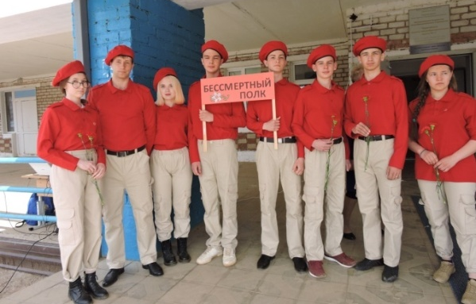
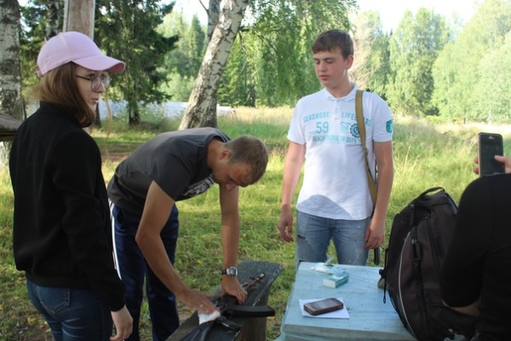
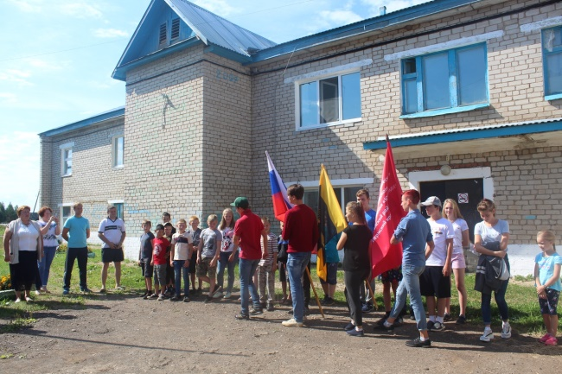
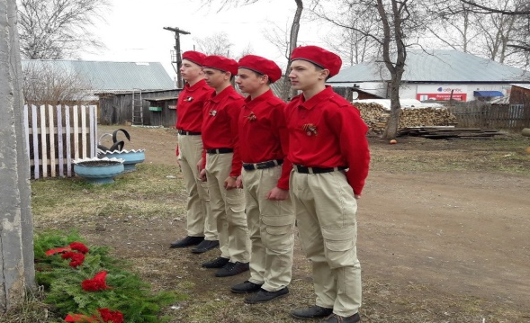
Штаб всероссийской организации «ЮНАРМИЯ»
8 образовательных организаций района
112 членов организации
Военно – патриотическая игра «Зарница»
Сборы юнармейцев
Юнармейский десант
Духовно-нравственное развитие
Социальное развитие
Физическое и спортивное развитие
Интеллектуальное развитие

Slide 21
Региональный приоритетный проект «Приведение в нормативное состояние объектов образовательной сферы»
В рамках проекта запланированы мероприятия на 8140,35337 тыс. руб.
1200,43347 тыс. руб.
Ремонт помещений в здании лыжной базы ДЮСШ
1291.88246 тыс. руб.
Ремонт спортивного зала в здании ДЮСШ
1679,67982 тыс.руб.
Ремонт полов в коридорах, классах, столовой ОСОШ
ремонт актового зала, туалетных комнат ОСОШ
884,20274 тыс. руб.
Ремонт ограждения КСОШ №1
506,49356 тыс. руб.
Замена оконных блоков РСОШ
2002,00000 тыс. руб.
Замена оконных блоков К-ДСОШ
575,66132 тыс.руб.
Замена оконных блоков НСОШ
Ремонт в коридорах, ремонт отмостки, цоколяНСОШ

Slide 22
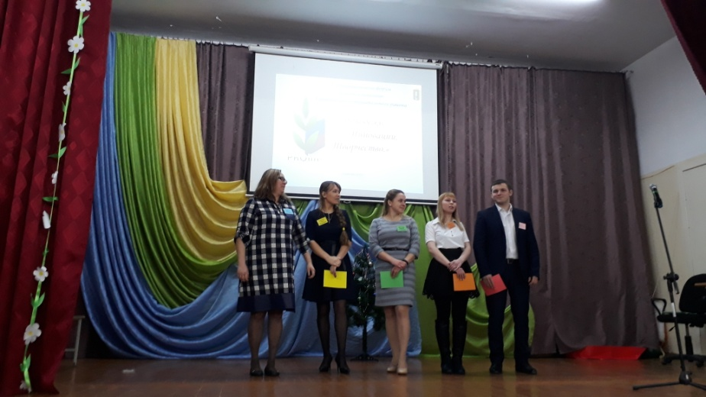
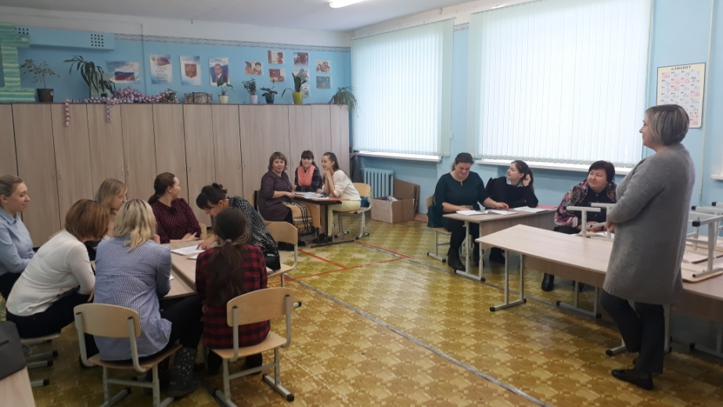
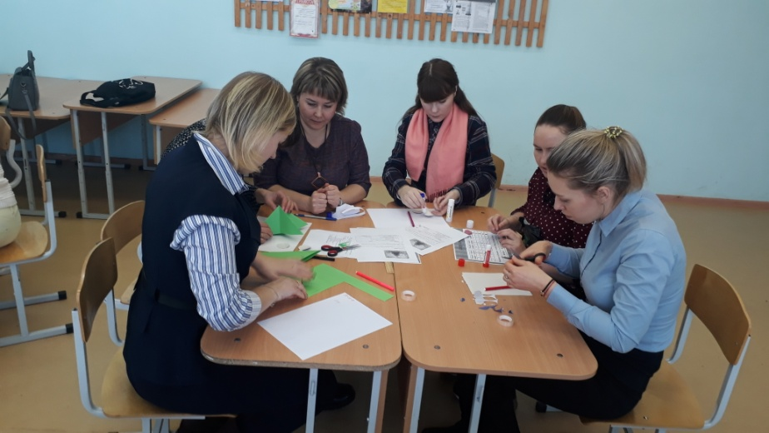
I Форум молодых педагогов «Молодежь! Инновации! Творчество!»
Общение
Творческое взаимодействие
Карусель деятельностных практик

Slide 23
Муниципальный конкурс профессионального мастерства «Учитель года – 2019»
Номинация
«Педагог цифрового века»
Номинация
«Педагогическая команда»
Елена Вадимовна Глушкова
Учитель-логопед
МБДОУ ЦРР «Карагайский детский сад № 5»
Команда «PROсто√месте»
МБОУ «Карагайская СОШ №1»

Slide 24
Программа развития образования Карагайского муниципального района
Современное общее дополнительное образование
Новые образовательные практики
Современные педагогические кадры
Ответственное родительство

Slide 25
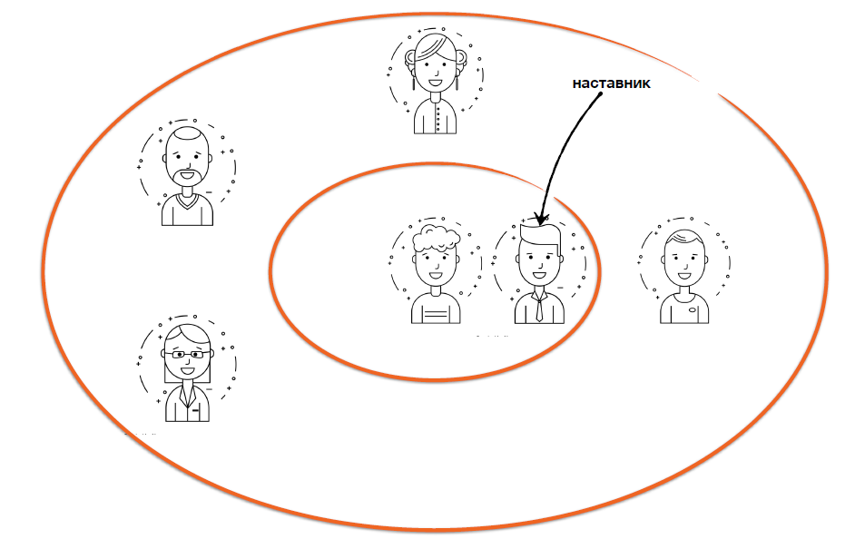
Открытое образовательное пространство и тьюторская позиция
Учитель
Тьютор
Родители
Сверстники

Slide 26
Модель открытого образовательного пространства

Slide 27
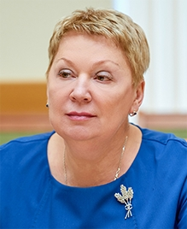
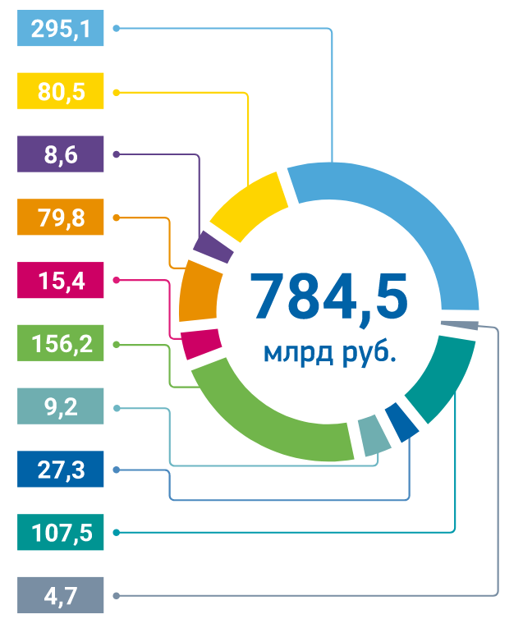
Национальный проект «Образование». Перечень федеральных проектов
«Из этих двух больших целей майского указа Президента России вытекают 10 задач, которые фактически легли в основу федеральных проектов нацпроекта «Образование»
Современная школа
Успех каждого ребенка
Поддержка семей, имеющих детей
Цифровая образовательная среда
Учитель будущего
Молодые профессионалы
Новые возможности для каждого
Социальная активность
Экспорт образования
Социальные лифты для каждого

Slide 28
Проект «Современная школа»
Основные мероприятия в рамках проекта
ОБНОВЛЕНИЕ МЕТОДИК, СТАНДАРТА И ТЕХНОЛОГИЙ ОБУЧЕНИЯ
ОСУЩЕСТВЛЕНИЕ ПОДГОТОВКИ ПЕДАГОГИЧЕСКИХ КАДРОВ ПО ОБНОВЛЕННЫМ ПРОГРАММАМ ПОВЫШЕНИЯ КВАЛИФИКАЦИИ
СОЗДАНИЕ УСЛОВИЙ ДЛЯ ОСВОЕНИЯ ОБУЧАЮЩИМИСЯ ОТДЕЛЬНЫХ ПРЕДМЕТОВ И ОБРАЗОВАТЕЛЬНЫХ МОДУЛЕЙ, ОСНОВАННЫХ НА ПРИНЦИПАХ ВЫБОРА РЕБЕНКА
СОЗДАНИЕ СЕТИ НОВОСТРОЕК – РЕГИОНАЛЬНЫХ ЦЕНТРОВ ОБРАЗОВАНИЯ
ПРИМЕНЕНИЯ МЕХАНИЗМОВ СЕТЕВОЙ ФОРМЫ РЕАЛИЗАЦИИ
СОЗДАНИЕ НОВЫХ МЕСТ В ОБЩЕОБРАЗОВАТЕЛЬНЫХ ОРГАНИЗАЦИЯХ

Slide 29
Проект «Успех каждого ребенка»
Основные мероприятия в рамках проекта
РЕАЛИЗАЦИЯ МОДЕЛИ МОБИЛЬНЫХ ДЕТСКИХ ТЕХНОПАРКОВ «КВАНТОРИУМ», А ТАКЖЕ ОСВОЕНИЯ ОНЛАЙН МОДУЛЬНЫХ КУРСОВ
РАБОТА ДЕТСКИХ ОБЩЕСТВЕННЫХ ОБЪЕДИНЕНИЙ
РЕАЛИЗАЦИЯ ПРОГРАММ В СЕТЕВОЙ ФОРМЕ С УЧАСТИЕМ ОРГАНИЗАЦИЙ ДО, ССПО, ВПО, ПРЕДПРИЯТИЙ РЕАЛЬНОГО СЕКТОРА ЭКОНОМИКИ, УЧРЕЖДЕНИЙ КУЛЬТУРЫ, СПОРТА, НЕГОСУДАРСТВЕННЫХ ОБРАЗОВАТЕЛЬНЫХ ОРГАНИЗАЦИЙ
СОЗДАНИЕ СЕТИ ЦЕНТРОВ ЦИФРОВОГО ОБРАЗОВАНИЯ «IT-CUBE»
ПРОВЕДЕНИЕ ОТКРЫТЫХ ОНЛАЙН УРОКОВ «ПРОЕКТОРИЯ», НАПРАВЛЕННЫХ НА РАННЮЮ ПРОФОРИЕНТАЦИЮ ДЕТЕЙ
РЕАЛИЗАЦИЯ ПРОЕКТА РАННЕЙ ПРОФЕССИОНАЛЬНОЙ ОРИЕНТАЦИИ УЧАЩИХСЯ 6-11 КЛАССОВ ОБЩЕОБРАЗОВАТЕЛЬНЫХ ОРГАНИЗАЦИЙ «БИЛЕТ В БУДУЩЕЕ»,

Slide 30
Проект «Успех каждого ребенка»
Создание мобильных технопарков «Кванториум» (2020-2021 гг.)
Задачи:
Увеличение доступности современных программ дополнительного образования для детей из сельской местности
Повышение интереса детей к техническому творчеству
Развитие современных образовательных технологий в дополнительном образовании
Программы:
Виртуальная реальность
Промышленный дизайн
Геоквантум
Аэроквантум
Робоквантум
IT-Квантум
Хайтек
Основные параметры проекта:
1000 детей в возрасте от 5 до 18 лет, прошедших через образовательные программы мобильного «Кванториума»
12 дней в каждой территории, занятия по дополнительным программам естественнонаучной и технической направленностей
6 территорий в период с сентября по май. В период с июня по август мобильный технопарк участвует в реализации инженерных и профильных смен

Slide 31
Проект «Современные родители»
Основные мероприятия в рамках проекта
РАЗРАБОТКА МЕТОДИЧЕСКИХ МАТЕРИАЛОВ ДЛЯ ПЕДАГОГИЧЕСКИХ РАБОТНИКОВ И РОДИТЕЛЕЙ ПО ВОПРОСАМ ПРАВ ДЕТЕЙ, СЕМЕЙНОГО ПРАВА, ЭКОНОМИКИ СЕМЬИ, ЭТИКИ И ПСИХОЛОГИИ СЕМЕЙНЫХ И ДЕТСКО-РОДИТЕЛЬСКИХ ОТНОШЕНИЙ, ОСНОВАМ СЕМЕЙНОГО УКЛАДА
СОЗДАНИЕ РОДИТЕЛЬСКИХ КЛУБОВ, КАК ЦЕНТРОВ ФОРМИРОВАНИЯ И РАЗВИТИЯ РОДИТЕЛЬСКИХ КОМПЕТЕНЦИЙ, ВЗАИМОДЕЙСТВИЯ И ПОДДЕРЖКИ, В ТОМ ЧИСЛЕ ПО ВОПРОСАМ РАННЕГО РАЗВИТИЯ ДЕТЕЙ В ВОЗРАСТЕ ДО ТРЕХ ЛЕТ
РАЗРАБОТКА И РЕАЛИЗАЦИЯ КОМПЛЕКСА ОБУЧАЮЩИХ МОДУЛЕЙ ДЛЯ РОДИТЕЛЕЙ ДЕТЕЙ-ИНВАЛИДОВ ПО ВОПРОСАМ ЗДОРОВЬЯ, РАЗВИТИЯ, КОРРЕКЦИИ, ОБУЧЕНИЯ И ВОСПИТАНИЯ
СОЗДАНИЕ КОНСУЛЬТАТИВНЫХ ЦЕНТРОВ МЕТОДИЧЕСКОЙ, ПСИХОЛОГО-ПЕДАГОГИЧЕСКОЙ, МЕДИКО-СОЦИАЛЬНОЙ, ДИАГНОСТИЧЕСКОЙ И КОНСУЛЬТАТИВНОЙ ПОМОЩИ (ВКЛЮЧАЯ СЛУЖБУ РАННЕЙ КОРРЕКЦИОННОЙ ПОМОЩИ) ОБРАЗОВАТЕЛЬНЫМ ОРГАНИЗАЦИЯМ И РОДИТЕЛЯМ

Slide 32
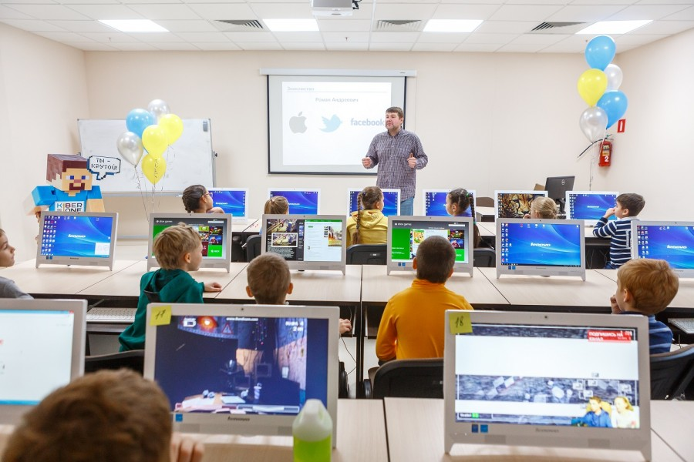
Проект «Цифровая школа»
Основные мероприятия в рамках проекта
УТВЕРЖДЕНИЕ СТАНДАРТА ЦИФРОВОЙ ШКОЛЫ
ОБЕСПЕЧЕНИЕ ИНТЕРНЕТ СОЕДИНЕНИЯ В КАЖДУЮ ОБЩЕОБРАЗОВАТЕЛЬНУЮ ОРГАНИЗАЦИЮ С МИНИМАЛЬНОЙ СКОРОСТЬЮ СОЕДИНЕНИЯ 10 МБИТ/С
УТВЕРЖДЕНИЕ СТАНДАРТА СОЗДАНИЯ И ФУНКЦИОНИРОВАНИЯ, ИНФОРМАЦИОННОГО НАПОЛНЕНИЯ САЙТОВ И ИНФОРМАЦИОННЫХ СИСТЕМ ОБРАЗОВАТЕЛЬНЫХ ОРГАНИЗАЦИЙ
ИНТЕГРИРОВАНИЕ В ПРОЦЕСС ПРЕПОДАВАНИЯ ОТДЕЛЬНЫХ ПРЕДМЕТОВ СОВРЕМЕННЫХ ТЕХНОЛОГИЙ, В ТОМ ЧИСЛЕ ВИРТУАЛЬНОЙ И ДОПОЛНЕННОЙ РЕАЛЬНОСТИ
ВКЛЮЧЕНИЕ ВОПРОСОВ ЦИФРОВИЗАЦИИ ОБРАЗОВАНИЯ В ОБРАЗОВАТЕЛЬНЫЕ ПРОГРАММЫ ПОДГОТОВКИ АДМИНИСТРАТИВНО-УПРАВЛЕНЧЕСКИХ И ПЕДАГОГИЧЕСКИХ КАДРОВ
СОЗДАНИЕ И ФУНКЦИОНИРОВАНИЕ ЕДИНОЙ ИНФОРМАЦИОННОЙ СИСТЕМЫ «ЦИФРОВАЯ ШКОЛА»
СОЗДАНИЕ СИСТЕМЫ РАЗВИТИЯ ОНЛАЙН ОБРАЗОВАНИЯ

Slide 33
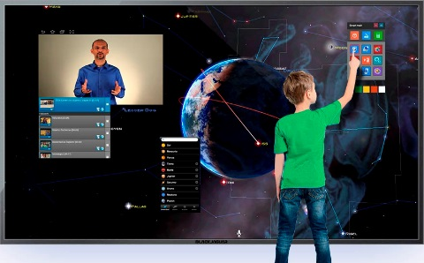
Проект «Цифровая образовательная среда»
Внедрение информационной системы «ЭПОС.Школа»
ЭПОС.Школа
=
Электронный дневник и журнал
+
Библиотека электронных образовательных ресурсов
+
Инфраструктура
Пилотное внедрение: 15 школ г. Перми, 10 школ края
Направления работы:
Методическое сопровождение сотрудников школ
Обучение сотрудников школ по сетевому принципу
Приобретение оборудования для пилотных школ
интерактивные комплексы
компьютеры и ноутбуки
сетевое оборудование

Slide 34
Проект «Учитель будущего»
Основные мероприятия в рамках проекта
УТВЕРЖДЕНИЕ СТАНДАРТА ФУНКЦИОНИРОВАНИЯ ЦЕНТРА НЕПРЕРЫВНОГО РАЗВИТИЯ ПРОФЕССИОНАЛЬНОГО МАСТЕРСТВА РАБОТНИКОВ СИСТЕМЫ ОБРАЗОВАНИЯ
ФОРМИРОВАНИЕ БЕСПЛАТНЫХ ДИСТАНЦИОННЫХ ПРОГРАММ ПОВЫШЕНИЯ КВАЛИФИКАЦИИ ПЕДАГОГИЧЕСКИХ И ИНЫХ РАБОТНИКОВ ОБРАЗОВАТЕЛЬНЫХ ОРГАНИЗАЦИЙ
СОЗДАНИЕ УСЛОВИЙ ДЛЯ ПРИВЛЕЧЕНИЯ В ОБРАЗОВАТЕЛЬНЫЕ ОРГАНИЗАЦИИ ВЫПУСКНИКОВ НЕПЕДАГОГИЧЕСКИХ ОБРАЗОВАТЕЛЬНЫХ ОРГАНИЗАЦИЙ ВЫСШЕГО ОБРАЗОВАНИЯ
ПРОВЕДЕНИЕ КОНКУРСОВ ПРОФЕССИОНАЛЬНОГО МАСТЕРСТВА ПЕДАГОГОВ
РАЗРАБОТКА И ВНЕДРЕНИЕ МОДЕЛИ ЕДИНЫХ ОЦЕНОЧНЫХ ТРЕБОВАНИЙ И СТАНДАРТОВ
НОРМАТИВНОЕ ЗАКРЕПЛЕНИЕ УРОВНЕЙ ПРОФЕССИОНАЛЬНОГО РОСТА УЧИТЕЛЕЙ И РУКОВОДИТЕЛЕЙ ОБРАЗОВАТЕЛЬНЫХ ОРГАНИЗАЦИЙ
ВНЕДРЕНИЕ МЕТОДИКИ АТТЕСТАЦИИ РУКОВОДИТЕЛЕЙ ОБЩЕОБРАЗОВАТЕЛЬНЫХ ОРГАНИЗАЦИЙ

Slide 35
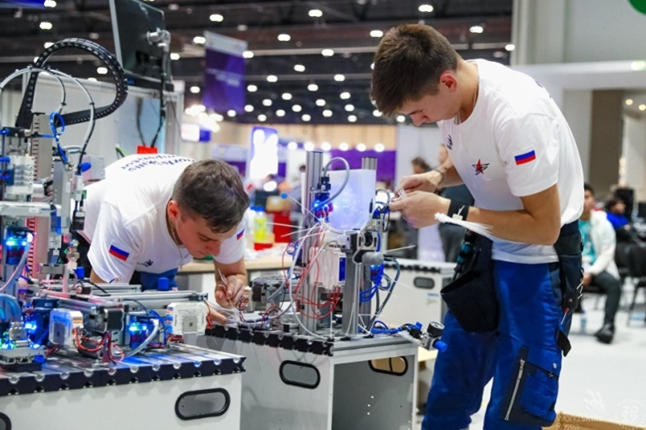
Проект «Молодые профессионалы»
Основные мероприятия в рамках проекта
УТВЕРЖДЕНИЕ СТАНДАРТОВ (ЦЕЛЕВЫХ МОДЕЛЕЙ) ЦЕНТРОВ ОПЕРЕЖАЮЩЕЙ ПРОФЕССИОНАЛЬНОЙ ПОДГОТОВКИ И ЛАБОРАТОРИЙ, ОСНАЩЕННЫХ СОВРЕМЕННОЙ МАТЕРИАЛЬНО-ТЕХНИЧЕСКОЙ БАЗОЙ, ПО ОДНОЙ ИЗ КОМПЕТЕНЦИИ, В Т.Ч. ДЛЯ СДАЧИ ДЕМОНСТРАЦИОННОГО ЭКЗАМЕНА
ОБНОВЛЕНИЕ ТРЕБОВАНИЙ К ПРОФЕССИОНАЛЬНЫМ ОБРАЗОВАТЕЛЬНЫМ ПРОГРАММАМ ПО НАИБОЛЕЕ ВОСТРЕБОВАННЫМ, НОВЫМ И ПЕРСПЕКТИВНЫМ ПРОФЕССИЯМ И СПЕЦИАЛЬНОСТЯМ
ПРОВЕДЕНИЕ ЕВРОПЕЙСКОГО ЧЕМПИОНАТА ПО ПРОФЕССИОНАЛЬНОМУ МАСТЕРСТВУ ПО СТАНДАРТАМ ВОРЛДСКИЛЛС В Г. САНКТ-ПЕТЕРБУРГЕ В 2022 Г.
ПРОВЕДЕНИЕ МИРОВОГО ЧЕМПИОНАТА ПО ПРОФЕССИОНАЛЬНОМУ МАСТЕРСТВУ ПО СТАНДАРТАМ ВОРЛДСКИЛЛС В 2019 ГОДУ В Г. КАЗАНИ;
ФОРМИРОВАНИЕ ИНФРАСТРУКТУРЫ ДЛЯ РАЗВИТИЯ ПРОФЕССИОНАЛЬНОГО МАСТЕРСТВА, ОПЕРЕЖАЮЩЕЙ ПРОФЕССИОНАЛЬНОЙ ПОДГОТОВКИ

Slide 36
Проект «Молодые профессионалы»

Slide 37
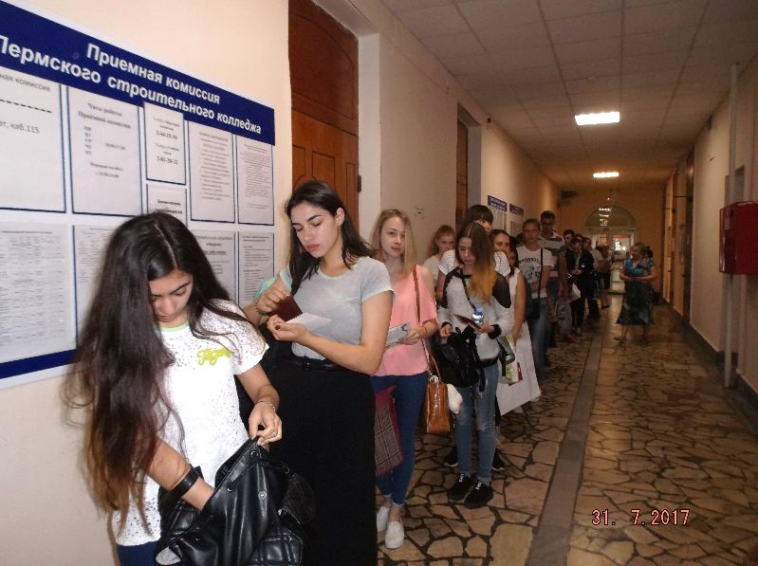
Проект «Молодые профессионалы»

Slide 38
Проект «Социальная активность»
Основные мероприятия в рамках проекта
РАЗРАБОТКА ЦЕЛЕВОЙ МОДЕЛИ РАЗВИТИЯ НАСТАВНИЧЕСТВА
РАЗРАБОТКА СТАНДАРТА (ЦЕЛЕВОЙ МОДЕЛИ) ФУНКЦИОНИРОВАНИЯ ОБЪЕДИНЕНИЙ (СООБЩЕСТВ) ПОЛЕЗНОГО ДЕЙСТВИЯ ПО ПОПУЛЯРИЗАЦИИ ЗДОРОВОГО ОБРАЗА ЖИЗНИ НА БАЗЕ ОБРАЗОВАТЕЛЬНЫХ ОРГАНИЗАЦИЙ
РАЗРАБОТКА ОБРАЗОВАТЕЛЬНЫХ ПРОГРАММ ПОДГОТОВКИ (ПЕРЕПОДГОТОВКИ) СПЕЦИАЛИСТОВ ПО РАБОТЕ В СФЕРЕ ДОБРОВОЛЬЧЕСТВА И ТЕХНОЛОГИЯМ РАБОТЫ С ВОЛОНТЕРАМИ В ОБРАЗОВАТЕЛЬНЫХ ОРГАНИЗАЦИЯХ
РАЗРАБОТКА СТАНДАРТА ФУНКЦИОНИРОВАНИЯ ОТРЯДОВ ПОДДЕРЖКИ ДОБРОВОЛЬЧЕСТВА (ВОЛОНТЕРСТВА) В ОБРАЗОВАТЕЛЬНЫХ ОРГАНИЗАЦИЯХ
СОЗДАНИЕ ЕДИНОЙ ИНФОРМАЦИОННОЙ ПЛАТФОРМЫ КОММУНИКАЦИОННОГО И СОДЕРЖАТЕЛЬНОГО ВЗАИМОДЕЙСТВИЯ ДЛЯ ОТРЯДОВ (СООБЩЕСТВ, ОБЪЕДИНЕНИЙ ПОДДЕРЖКИ ДОБРОВОЛЬЧЕСТВА (ВОЛОНТЕРСТВА) И ПОЛЕЗНОГО ДЕЙСТВИЯ ПО ПОПУЛЯРИЗАЦИИ ЗДОРОВОГО ОБРАЗА ЖИЗНИ В ОБРАЗОВАТЕЛЬНЫХ ОРГАНИЗАЦИЯХ

